Slide 1
DİYALİZ
HAZIRLAYAN
GÜLDEN İMAL SEMERCİOĞLU
Sağlık Hizmetleri Öğretmeni

Slide 2
Böbrekler
• Retroperitoneal bölgede
• 120 -150 gr
• İdrar oluşumu

Slide 3
Böbreğin işlevleri
1- Metabolik artık ürünlerin ( üremik toksinlerin ) atılımı
2- Su ve elektrolit dengesinin sağlanması
3- Asit - baz dengesinin sağlanması
4- Hormon üretimi ve metabolizmasına katkı ( eritropoetin, D vitamini )
5- Kan basıncının hormonal düzenlenmesi
6- Peptit hormonların yıkımı ( insülin, büyüme hormonu, parathormon )
7- İlaçlar, toksinler ve metabolitlerin detoksifikasyonu ve atılımı

Slide 4
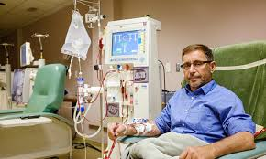
Böbrek yetmezliğinde tedaviler:
1- Böbrek nakli
- canlıdan
- kadavradan
2- Diyaliz
- hemodiyaliz
- periton diyalizi

Slide 7
Hemodiyaliz prensipleri
1- Osmoz
2- Diffüzyon
3- Ultrafiltrasyon

Slide 8
1- OZMOZ
Sıvıların yarı geçirgen olan bir zardan, düşük konsantrasyondan yüksek konsantrasyona geçmesidir.

Slide 9
2-DİFÜZYON

Slide 10
3-ULTRAFİLTRASYON

Slide 11
DİYALİZ TEDAVİSİ 2 ŞEKİLDE UYGULANIR:
1- HEMODİYALİZ
2-PERİTON DİYALİZİ

Slide 12
1-Hemodiyaliz
Hemodiyaliz (HD); vücutta biriken atık ve toksik maddelerin vücuttan atılması, vücut sıvı volüm ve birleşiminin korunması için yapay böbrek (hemodiyaliz makinesi) aracılığı ile hastanın kanının temizlenmesi ve tekrar hastaya verilmesi işlemidir.
Tipik olarak tedavi haftada 3 gün, günde 3-4 saat uygulanır. Bu durum bireyin kilosu, klinik durumu, kullanılan diyalizer tipi, kan akımı hızına bağlı olarak değişir.

Slide 13
1-Hemodiyaliz
1- Damar erişim yolu - damar - kateter
2- Diyalizör / hemodiyaliz membranı
3- Diyaliz suyu / diyalizat
4- Antikoagülasyon
5- Hemodiyaliz makinası - kan akımı - diyalizat oluşturma ve akımı - güvenlik sistemi

Slide 14
1-Hemodiyaliz
Hemodiyaliz işlemi, hasta kanının hastanın genellikle daha az kullanılan kolundaki bir arteriyovenöz fistül veya bir santral venöz kateterden alınarak hemodiyaliz seti içinde diyalizere pompalanması ve diyalizer içinde diyaliz solüsyonu ile aralarında hemodiyaliz membranı bulunacak şekilde karşı karşıya getirilmesini gerektirir.
Fistül: Bir arter ve venin birbiriyle doğrudan birleştirilmesidir.
Şant: Bir arter ve venin, bir kateter aracılığı ile cilt dışında birleştirilmesi işlemidir.

Slide 15
1-Hemodiyaliz

Slide 16
1-Hemodiyaliz

Slide 17
1-Hemodiyaliz

Slide 18
1-Hemodiyaliz
2- Diyalizör / hemodiyaliz membranı
- Diyalizör ; diyaliz mebranının içi boş liflerini içeren sert poliüretan bir kılıftır.

Slide 19
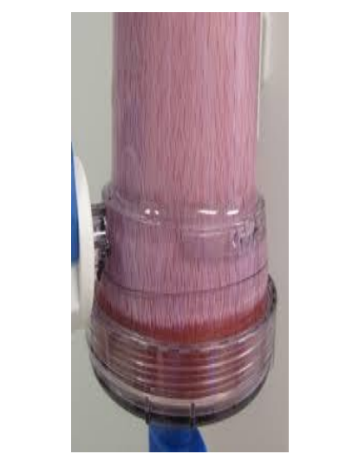
1-Hemodiyaliz

Slide 20
1-Hemodiyaliz

Slide 21
1-Hemodiyaliz

Slide 22
1-Hemodiyaliz
Diyaliz suyu / diyalizat
Su (saf) sisteminden gelen su ile konsantre diyalizatını uygun oranlarda karıştırır.

Slide 23
1-Hemodiyaliz
4- Antikoagülasyon
Hemodiyaliz sırasında hastanın kanının pıhtılaşmasını önlemek için heparinize (antikoaulasyon) etmek gerekir. Bunun için hastanın pıhtılaşma değerlerine göre hastaya HEPARİN verilir.

Slide 24
1-Hemodiyaliz
5- Hemodiyaliz makinası :
1- Kan pompası
2- Diyalizat iletim sistemi
3- Hava dedektörü
4- Heparin pompası
5- Monitörler ( basınç, kan sızması, iletkenlik, hava )

Slide 25
1-Hemodiyaliz
Hemodiyaliz makinesi

Slide 26
1-Hemodiyaliz

Slide 27
Hemodiyaliz Cihazına Hastanın Bağlanması ve Bakımı
Hasta tartılarak yatağa alınır. Kan basıncı ve ateşi ölçülür.
Su vanası açılıp makine çalıştırılır. Diyasol pipeti, diyasol solüsyonunun içine konulur.
Makinedeki “by-pass” düğmesi yanıp sönmeye başlayınca makinenin içindeki diyasol karışımı diyalizere taşıyan arter ve ven hortumları, diyalizerdeki arter ve ven yuvalarına takılır. Alarm by-pass kapatılınca makine hazır duruma gelir. Kanama problemi varsa setler heparinli serum ile yıkanır.
Setlerin havasını çıkarmak için % 0,9’luk NaCl ile setler yıkanır.
Hastanın fistüllü kolu batikon iyodür ile silinir. Kuruması beklenir.
AV fistül varsa fistül iğneleri açılarak içerisinden serum fizyolojik (% 0,9’luk NaCl) geçirilir.

Slide 28
Hemodiyaliz Cihazına Hastanın Bağlanması ve Bakımı
Hastanın koluna turnike bağlanır. Arter iğnesi fistül yönüne doğru damara takılır (İğnenin fistüle uzaklığı en az 5 cm olmalıdır.). Ven iğnesi arterin ters yönündeki damara takılır (Arter ve ven arasındaki mesafe en az 5 cm olmalıdır.). Turnike çözülüp iğneler tespit edilir.
Setin arter bağlantısı ile hastanın arter iğnesi birleştirilir.
Pompa 100-150 basınçla çalıştırılır. Hastadan kan alınmaya başlanır. Kan diyalizere gelince hastaya arterden heparin yapılır. Kan ven lümenine gelince pompa kapatılıp hastanın ven iğnesi ile setin ven bağlantısı birleştirilir. Pompa yeniden açılır. Basınç 200-250’ye yükseltilir. Yeterli kan akımı sağlanıyorsa pompa hızı 300 ml/dk’ya yükseltilebilir.

Slide 29
Hemodiyaliz Cihazına Hastanın Bağlanması ve Bakımı
Hasta takip formuna hastanın kan basıncı ve giriş kilosu kaydedilir. Diyaliz devam ederken sık sık hastanın kan basıncı ve vital bulguları kontrol edilir.
Hastanın sıvı fazlalığına ve hemodiyaliz süresine göre transmembran basıncı (TMP) ayarlanır.
Hava dedektörleri düğmesi kontrol edilerek hastaya hava gitmesini önleyen sistem aktive edilir (Bu düğme bazı makinelerde otomatik olarak devreye girebilir.).
Hastanın diyalizi başlar

Slide 30
Hemodiyaliz Cihazına Hastanın Bağlanması ve Bakımı
Hastaya 4-6 saat diyaliz uygulandıktan sonra çıkış işlemine geçilir.
Hastanın cilt altı ve intravenöz kullandığı ilaçlar varsa (eritropoietin, vitamin D, demir vb.) yapılır.
Hasta akut komplikasyonlar açısından yakından takip edilir

Slide 31
Hemodiyaliz Ünitesinin Dezenfeksiyonu
Hemodiyaliz ünitelerinde infeksiyon denildiğinde öncelikle hepatitler akla gelmesine karşın, bu ünitelerde en sık karşılaşılan infeksiyonlar bakteriyel infeksiyonlardır.

Slide 32
Hemodiyaliz Ünitesinin Dezenfeksiyonu
Hemodiyaliz merkezinde çevre temizliğinde iki hedef bulunmaktadır. Birincisi ortamdaki kirli ve kontamine materyalin uzaklaştırılması, ikincisi ise çevrenin rutin temizliğinin sağlanmasıdır.
Her hastadan sonra hastanın temas ettiği yüzeyler, diyaliz makinesinin dış kısımları, iyi bir deterjanla silinmelidir. Gerekirse iyi bir germisid ile dezenfekte edilmelidir.

Slide 33
Hemodiyaliz makinelerinin dezenfeksiyonu
En önemli sorun sistemin bazı parçaları ile dezenfektan maddenin yeterli konsantrasyonda temas edememesidir.
Kimyasal dezenfektanın seçiminde, mikrobisidal özellikleri kadar diyaliz sistemine etkileri de önem taşımaktadır. Diyaliz sisteminin birçok parçası için klor bazlı dezenfektanlar uygundur. Ancak hangi dezenfektan kullanılırsa kullanılsın kullanımda makinenin üretici firmasının önerilerine uyulması gerekmektedir.

Slide 34
Hemodiyaliz makinelerinin dezenfeksiyonu
Klor bazlı dezenfektanların gün içinde kullanılması, günün sonunda ise başka bir dezenfektan ile 23 (formaldehit, gluteraldehit ya da peroksiasetik asit) dezenfeksiyon yapılması gerekmektedir.
Günümüzde en sık formaldehit kullanılmasına karşın, kanserojen olması, personel için iritan etkisinin bulunması kullanımda başlıca dezavantajlarıdır. Ucuzdur ve diyaliz membranına olumsuz etkisi yoktur. Gluteraldehit ve peroksiasetik asit ise daha güvenle kullanılabilecek dezenfektanlardır.

Slide 35
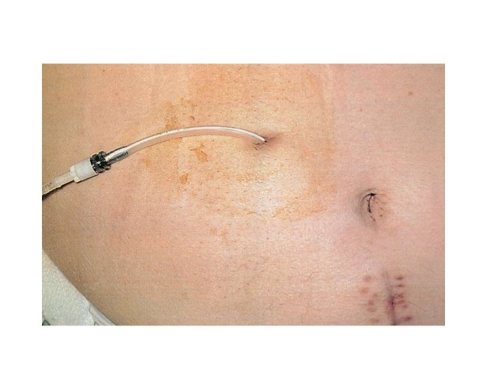
2-PERİTON DİYALİZİ
Periton; karın boşluğunda bulunan, karın duvarı ve organları saran bir zardır:
Periton Diyalizi, karın boşluğuna küçük bir ameliyat ile yerleştirilen, ince, yumuşak, silikondan yapılmış kalıcı bîr tüp (kateter) aracılığı ile yapılır.

Slide 36
2-PERİTON DİYALİZİ 2-PERİTON DİYALİZİ
Periton Diyalizi iki şekilde uygulanır:
1- SAPD (Sürekli Ayaktan Periton Diyalizi)
2. APD (Aletli Periton Diyalizi)

Slide 37
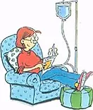
2-PERİTON DİYALİZİ
1- SAPD (Sürekli Ayaktan Periton Diyalizi):
Özel periton diyaliz solüsyonu karın boşluğuna verilir. Vücuda verilen solüsyon 4-6 saat kadar karın boşluğunda kaldıktan sonra yeni solüsyonla değiştirilir. Bu zaman süresince kanda bulunan üre, kreatinin gibi atık maddeler ve vücutta bulunan fazla sıvı, diyaliz solüsyonuna geçer. Karın boşluğuna diyaliz sıvısının verilmesi ve boşaltılması, yer çekimi ile gerçekleştirilir. Diyaliz işlemi hasta tarafından günde 4-5 kez yapılır.

Slide 38
2-PERİTON DİYALİZİ

Slide 39
2-PERİTON DİYALİZİ
2. APD (Aletli Periton Diyalizi): Evde makine aracılığı ile uygulanan periton diyalizi işlemine APD denir. Hasta yatmadan önce set ve çözelti torbaları periton diyalizi makinesine yerleştirir ve başlatır. Kişi uyurken gece boyunca (8-10 saat), makine karın boşluğuna diyaliz sıvısını verir, bekletir ve boşaltır.

Slide 40
2-PERİTON DİYALİZİ

Slide 41
2-PERİTON DİYALİZİ
Periton Diyalizi İçin Hasta Seçimi
Yenidoğan veya çok küçük çocuklar
İleri KVS (Kardiyo Vasküler Sistem) hastalığı olanlar
Vasküler girişin zor olduğu hastalar
Seyahat özgürlüğü isteyenler

Slide 42
2-PERİTON DİYALİZİ
PERİTON DİYALİZİNİN İYİ YÖNLERİ
* Hasta,periton diyalizi hemşiresi tarafından eğitimi verildikten sonra tedavisini kendi başına yapabilir, hastaneye bağımlılığı azalır * Gıda ve sıvı alımı daha serbesttir. * Tansiyon kontrolü daha iyi sağlanabilmektedir. * Hemodiyalizde olduğu gibi kan kaybı görülmez. * Eğitimi basit ve süresi kısadır. * Kalp ve damar sistemine yüklenme az olduğundan, özellikle yaşlı hastalarda ve çocuklarda tercih edilen bir tedavi şeklidir. * Periton Diyalizi, hastanın günlük yaşantısına devamını sağlar (okul, iş, seyahat, tatil)

Slide 43
2-PERİTON DİYALİZİ
PERİTON DİYALİZİNİN SAKINCALI YÖNLERİ
* SAPD' (Sürekli Ayaktan Periton Diyalizi) de günde 4-5 değişim yapmak gerekir. * Protein kaybı olabilmektedir. * Hastanın karnında sürekli bir kateter kalmaktadır. * APD'de hasta gece boyunca makineye bağlı kalmaktadır. * Enfeksiyon riski vardır -Katetere bağlı enfeksiyonlar -Peritonit (karın içi zarın iltihabı)

Slide 44
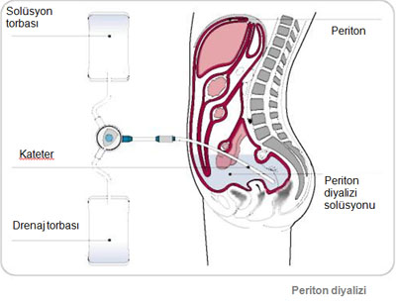
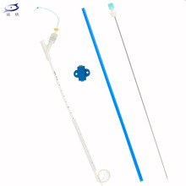
PERİTON DİYALİZİ TEDAVİSİ İÇİN GEREKLİ MALZEMELER
1-Periton Diyaliz Kateteri

Slide 45
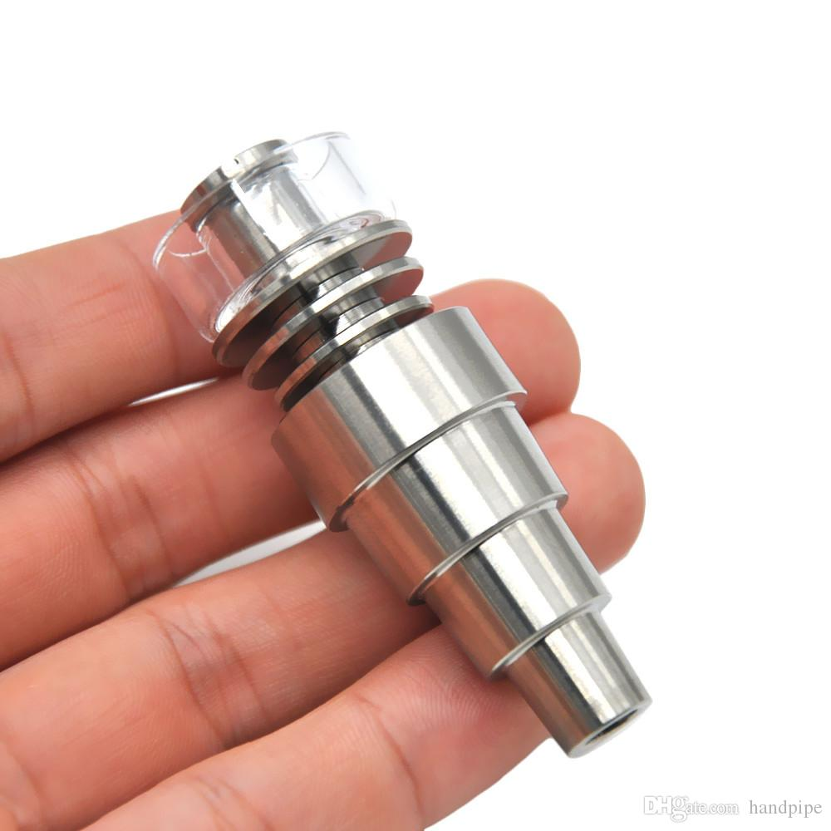
PERİTON DİYALİZİ TEDAVİSİ İÇİN GEREKLİ MALZEMELER
2-Titanyum Adaptör :
Kateter ile transfer set arasında kalan, titanyum adında metalden yapılmış bir parçadır. Kateter ve transfer set bağlantısını sağlar.

Slide 46
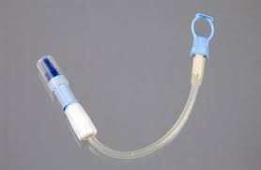
PERİTON DİYALİZİ TEDAVİSİ İÇİN GEREKLİ MALZEMELER
3-Transfer set:
Titanyum adaptör ile bağlantıyı sağlayan bir ara settir. 4-6 ayda bir değiştirilmesi gerekir.

Slide 47
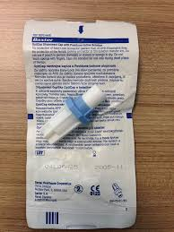
PERİTON DİYALİZİ TEDAVİSİ İÇİN GEREKLİ MALZEMELER
4-Mini kapak:Diyaliz işlemi tamamlandıktan sonra transfer setin ucuna takılan, beyaz renkli ve içinde antiseptik emdirilmiş sünger bulunan kapaktır.

Slide 48
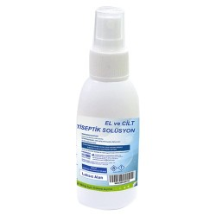
PERİTON DİYALİZİ TEDAVİSİ İÇİN GEREKLİ MALZEMELER
5-Antiseptik solüsyon: Diyaliz işlemi sırasında kullanılan masanın üzerini temizlemek, mikroorganizmalardan arındırmak için kullanılan özel bir solüsyondur.

Slide 49
PERİTON DİYALİZİ TEDAVİSİ İÇİN GEREKLİ MALZEMELER
6-Diyaliz solüsyonları: Y şeklinde bir sete bağlı, bir dolu bir boş torbadan oluşur.
Diyaliz sıvısı kullanılmadan önce dikkat edilmesi gereken noktalar şunlardır:
• Diyaliz sıvıvısının glikoz oranı
• Son kullanma tarihi
• Diyaliz sıvısının miktarı
• Torbada sızıntı olup olmadığı
• Sıvının berraklığı
• Torba ve setlerde yapışıklık olup olmadığı

Slide 50
Periton diyalizi uygulanan hastaların evde bulundurması gereken malzemeler:

Slide 51
Periton Diyalizi Uygulamasında Dikkat Edilecek Noktalar
1-Diyaliz işleminin yapıldığı odada toz tutacak eşya bulundurulmamalıdır.
2-Odanın temizliğine önem verilmeli, oda havalandırılmalıdır.
3-Günlük temizlik düzenli yapılmalıdır.
4-Kullanılan diyaliz sehpası veya masası kolay silinmelidir.
5-APD uygulaması için cihazın fişi mutlaka topraklı hatta takılmalıdır.
6-Cihazın yüksekliği yatak hizasında olmalıdır.

Slide 52
Kaynaklar:
http://www.megep.meb.gov.tr/mte_program_modul/moduller/%C3%96zel%20Tan%C4%B1%20ve%20Tedavi%20Ama%C3%A7l%C4%B1%20%C3%9Cniteler.pdf
http://www3.istanbul.edu.tr/sakucev/wp-content/uploads/Hemodiyaliz.pdf
file:///C:/Users/hp/Desktop/Kenan%20Ates.pdf

